Slide 1
Sesiones
Carrera: COMPUTACIÓN E INFORMÁTICA
Semestre: 2016 - II
Nombre de Unidad Didáctica: TALLER DE PROGRAMACION CONCURRENTE

Slide 2
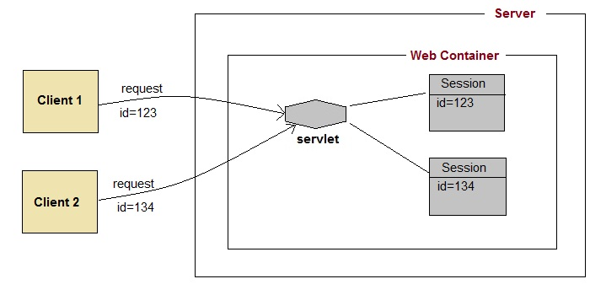
1. Introducción

Slide 3
2. Protocolo sin estado
El protocolo HTTP permite acceder a páginas web y enviar datos de un formulario pero tiene una limitación: es un protocolo sin estado.
Cuando se solicita una página independientemente del tipo que sea, el servidor abre una conexión por la que envía los datos y luego ésta es cerrada una vez que ha terminado

Slide 4
3. ¿Qué es una sesión?
Una sesión es una serie de comunicaciones entre un cliente y un servidor en la que se realiza un intercambio de información.
Por medio de una sesión se puede hacer un seguimiento de un usuario a través de la aplicación.
Tiempo de vida de una sesión comienza cuando un usuario se conecta por primera vez a un sitio web y su finalización puede darse cuando:
Se abandona el sitio web.
Se alcanza un tiempo de inactividad
Se ha cerrado o reiniciado el servidor

Slide 5
4, Trabajo con sesiones
Acceder al objeto sesión
Mediante el método request.getSession() se obtiene un objeto HttpSession
Obtener información asociada con la sesión
Mediante el método getAttribute del objeto HttpSession
Guardar información en una sesión
Usar el método setAttribute con un nombre y un valor
Descargar datos de la sesión
Método removeAttribute()
Método invalidate, descarga una sesión entera

Slide 6
5. Métodos de la clase HttSession
getCreationTime()
Devuelve la hora de creación de la sesión en milisegundos desde las 00:00 del 01/01/1970
getId()
Devuelve el identificador asignado a la sesión
getLastAccessedTime()
Devuelve la hora de la última petición al servlet con el identificador asignado a esa sesión
getSessionContext()
Devuelve el contexto al que está asociada la sesión
getValue(String)
Devuelve el objeto asociado al nombre dado

Slide 7
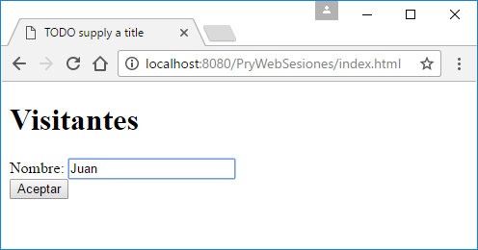
6. Ejemplo

Slide 8
6. Ejemplo
<body>
<h1>Visitantes</h1>
<form action="SesionServlet">
Nombre: <input type="text" name="nombre" /><br>
<input type="submit" value="Aceptar" />
</form>
</body>

Slide 9
6. Ejemplo
protected void doGet(HttpServletRequest request, HttpServletResponse response)
throws ServletException, IOException {
response.setContentType("text/html;charset=UTF-8");
PrintWriter out = response.getWriter();
//Buscamos el listado en la sesión
Vector listado = (Vector) request.getSession().getAttribute("listado");
if (listado == null) {
listado = new Vector();
}

Slide 10
6. Ejemplo
//Añadimos el visitante al listado en caso de que hayamos recibido su nombre
if ((String) request.getParameter("nombre") != null) {
listado.addElement((String) request.getParameter("nombre"));
}
//Para el caso de que el listado no estuviera en sesión lo añadimos
request.getSession().setAttribute("listado", listado);

Slide 11
6. Ejemplo
//Mostramos lista de visitante
out.println("<h1>Visitantes</h1>");
for (int i = 0; i < listado.size(); i++) {
out.println((String) listado.elementAt(i)+"<br>");
}
out.println("<br><a href=\"index.html\">volver</a><br>");
}

Slide 12
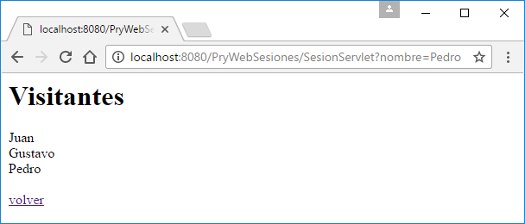
6. Ejemplo

